Slide 1
时序数据库相关技术简介
南京大学 刘世喆
Notes:
1. 做好一个ppt很难，需要反复检查、多次修改
2. 尽可能少涉及公式，如果必须涉及到就要把它讲清楚
3. ppt要提炼论文的内容，不要直接摘抄下来
4. 建议使用一些动画，但是不能太多
5.图表要清晰，处理好每一个细节，细节决定成败
6. 如果要做英文ppt，那就要全英文的，名字也写英文

Slide 2
壹
深入理解时序数据库

Slide 3
时序数据库简介
简单来说，时序数据库(Time Series Database, TSDB)就是存储时序数据的数据库。
而时序数据是指按时间排序的记录序列。 数据是由环境传感器测量产生的数据，例如锅炉的水温，汽车的转速。
表：简单的时序数据
Timestamp | Name | Temperature
1580950800 | Jack | 36.5
1580950800 | Peter | 36.9
1580950800 | Harry | 36.7
1580950800 | Rose | 36.3
1580950946 | Peter | 37.0
1580950957 | Harry | 36.6
1580951566 | Peter | 37.1
Notes:
首先要谈的第一个问题是：什么是时序数据库？
时序数据库(Time Series Database, TSDB)就是存储时序数据的数据库。
表中展示了一个不同时间段体温的时序数据。

Slide 4

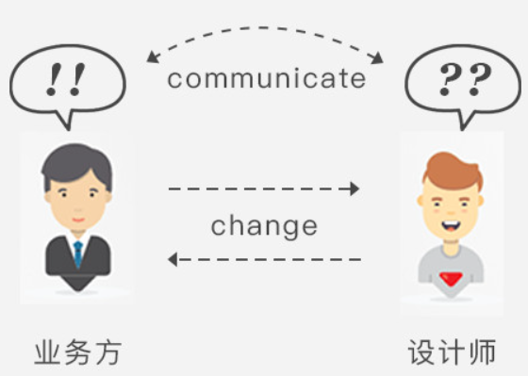
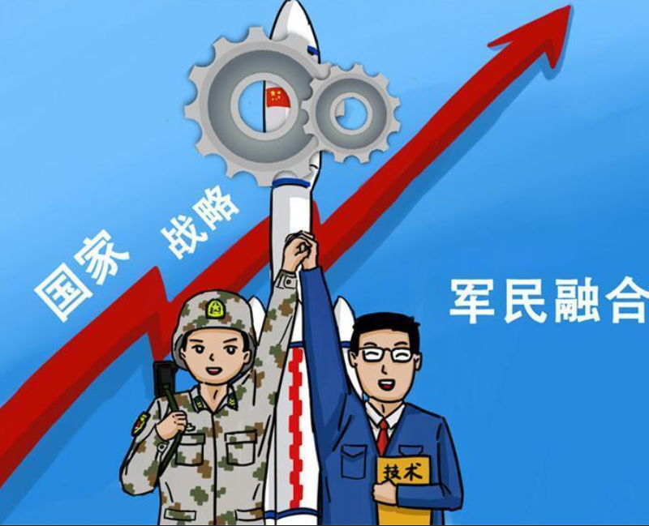
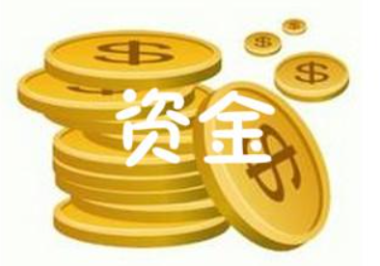

时序数据库简介
1.为什么工程师要不断开发新的数据库？
→新业务需求？
→国家战略需要？
→资金因素？
2.为什么没有在各种场景下都适用的数据库？
本质上看，数据库是在特定的问题场景需求下对性能折中。
Notes:
为什么我们工程师一职都在不断开发新的数据库？
比如华为研发的OpenGuass，阿里研发的OceanBase（能够以最小的迁移成本使用高性能、可扩张、持续可用的分布式数据服务）
可能是：
1.新的业务需求？传统的数据库不能满足新的业务需求。
2.国家战略的需要？数据库可以说是软件产品领域最基本的软件
然而目前中国各行各业中，大部分使用的是国外的数据库。
比如中国五大银行使用的都是db2，oracle来存储业务需求→将国家的数据交给了美国
3.资金/价格因素？互联网公司每年需要花大的代价来购买商业的数据库服务
一些资金不足的公司可能无法负担得起这笔花费。有人可能说，那可以使用开源免费的数据库
但是这些开源的数据库可能不支持一些核心业务的功能
Oracle的标配的是IBM生产的小型机、EMC生产的存储硬件。在当时一台小型机就要500万，两台小型机就要配300万的EMC存储。
随着淘宝和支付宝的用户数量激增，如果要继续用Oracle，阿里巴巴每年就要面临数亿的巨额账单，阿里咬咬牙喊出了“去IOE”，放弃Oracle，使用开源的MySQL。
如果说一般的数据库系统是奥拓夏利拖拉机，那么 Oracle 无疑就是数据库界的劳斯莱斯。买得起劳斯莱斯的人本就不多，会开劳斯莱斯的老司机就更加凤毛麟角。

Slide 5

问题思考
3.为什么要有时序数据库？
→存储数据成本：将海量数据全部存储起来开销很大。
→需要快速分析海量数据
业界需要一种新的数据库来处理快速写入，快速查询和分析等问题。
Notes:
物联网技术的发展：物联网时代，尤其是在工业物联网中，由于传感设备增多，生产数据速度变快，每日数据产生量是非常巨大的，数据量太大会给记录和查询操作带来严重的性能问题。
存储数据成本：产生的大量数据需要用存储介质将数据存储起来。但是目前来说，将物联网的数据全部存储起来开销很大。

Slide 6
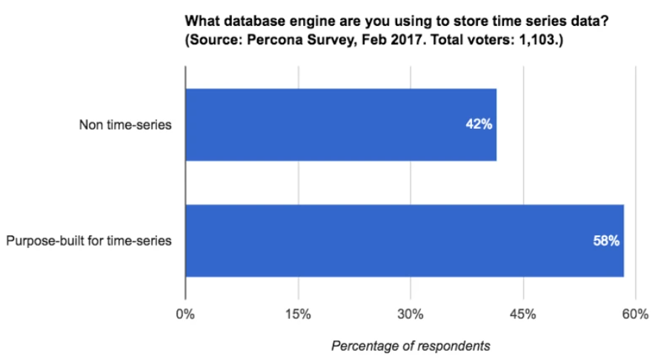
问题思考
4.可以用非时序数据库来存储时序数据吗，例如：关系数据库？
当然可以。数据库就是用来存储数据的，时序数据也是数据，自然用非时序数据库来存储。但是，非时序数据库面对海量数据存储的时候，略显示不足。（图：存储时序数据的各类数据库所占比例）
数据来源： https://www.percona.com/blog/2017/02/10/percona-blog-poll-database-engine-using-store-time-series-data/
Notes:
你可能会问：为什么我不能用一个“常规”（也就是非时间序列）的数据库？
事实上你可以使用非时间序列数据库，也确实有人这样做：

Slide 7
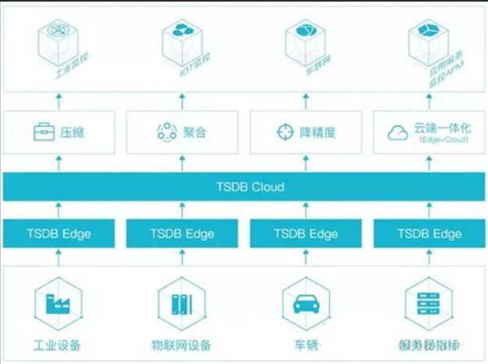
5.时序数据库需要解决的问题？
→时序数据的写入：如何支持每秒钟上亿数据点的写入。
→时序数据的读取：如何支持在秒级别对上亿数据的查询
→时序数据的存储：海量数据存储带来的是成本问题。如何低成本的存储这些数据，是时序数据库需要解决的问题
Notes:
辆联网汽车每小时能收集 25GB 数据
Connected cars will send 25 gigabytes of data to the cloud every hour — Quartz (qz.com)
https://qz.com/344466/connected-cars-will-send-25-gigabytes-of-data-to-the-cloud-every-hour/

Slide 8
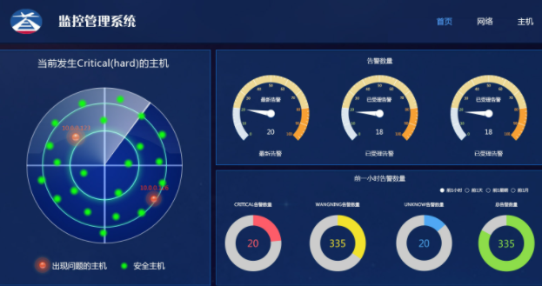

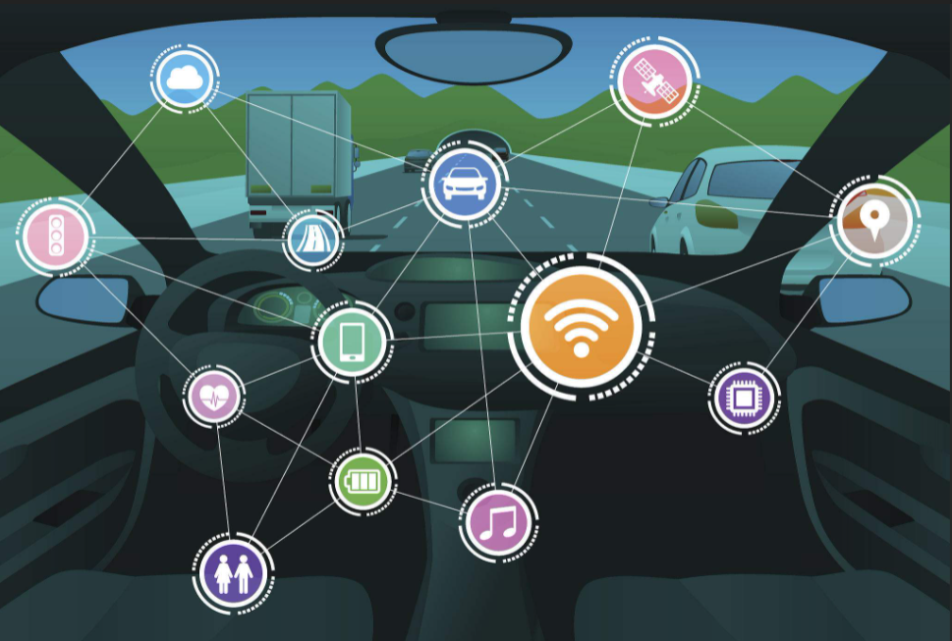
6.时序数据库可以应用的场景？
监控软件系统： 虚拟机、容器、服务、应用
监控物理系统： 车联网、人
金融交易系统： 传统证券、新兴的加密数字货币
事件应用程序： 跟踪用户、客户的交互数据
商业智能工具： 跟踪关键指标和业务的总体健康情况
更多场景……c
即使时序数据库能应用到这么多场景下，业界仍需选择最适合他们数据写入和读取模式的时间序列数据库。

Slide 9
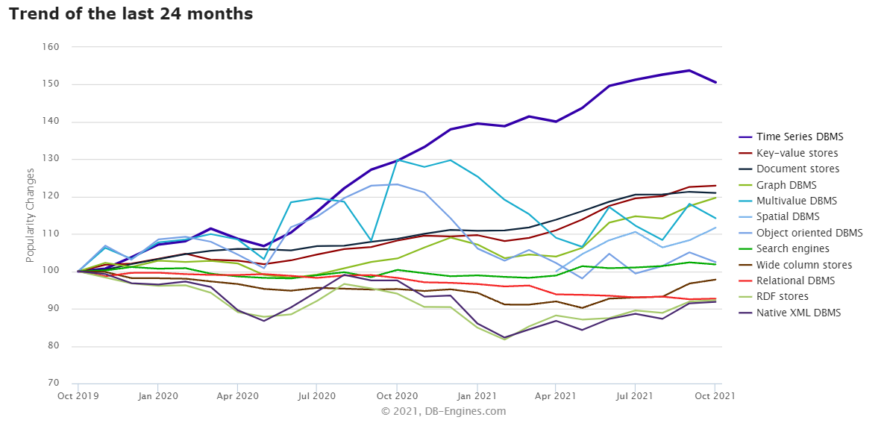
最近两年各类型数据库流行度
数据来源：DB-Engines
Notes:
DB Engines收录了全世界范围内有名的数据库，并针对这些数据库其做了统计分析
2014年，时序数据库(Time Series Database, TSDB)被DB-Engine列入了单独的数据库类别进行统计

Slide 10
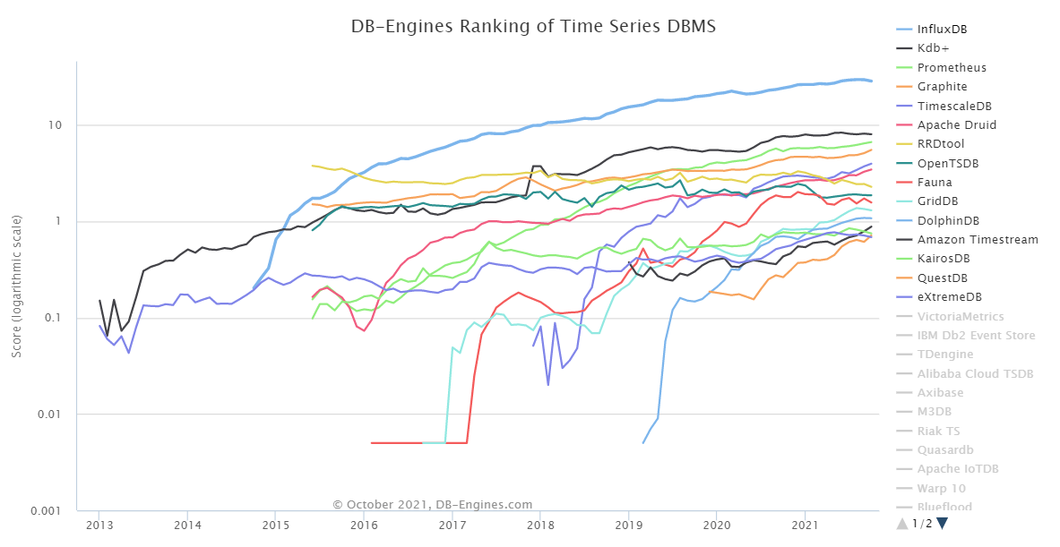
时序数据库分数排名图
数据来源：DB-Engines
Notes:
historical trend of time Series DBMS popularity (db-engines.com)
InfluxDB是当前使用范围最广的时序数据库，最受业界欢迎

Slide 11
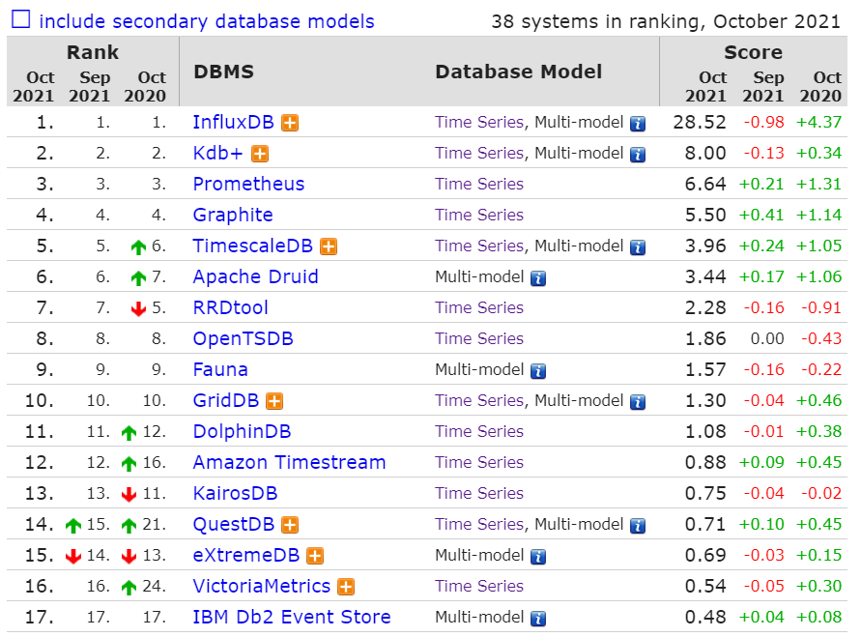
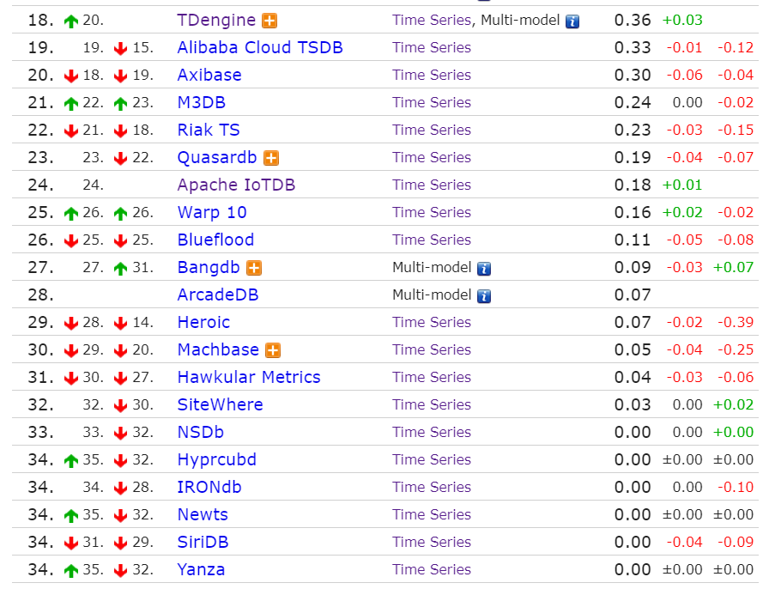
时序数据库分数排名表
数据来源：DB-Engines

Slide 12




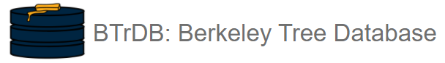








时序数据库产品诞生时间表
2015
Gorilla
1999
RRDTool
2019
TD Engine
2011
OpenTSDB
2016
BtrDB
2016
TSI
2018
IoTDB
2020
ByteSeries
时序数据库
2008
Graphite
2016
PTSDB
2016
TimeStream
2013
InfluxDB
2016
TimeScale
2020
Monarch
2019
Lindorm TSDB
Notes:
RRDTool:Round Robin Database Tool
所谓的“Round Robin” 其实是一种存储数据的方式，使用固定大小的空间来存储数据，并有一个指针指向最新的数据的位置。
可以适合时间序列的数据
TimeScaleDB是一个比较特殊的例子，它是基于关系型数据库实现的时序数据库。关系数据库通常默认的引擎所采用的都是B+树，而对于B+树而言，随着数据量不断写入，其内部节点的排序会造成很大压力。从用户的视角，TimescaleDB对外暴露的是一个叫做hypertables的表，其是一个抽象概念。随着数据的不断写入，其将会形成多个物理上的子表，使得每个子表上的数据不至于过高，解决了单表数据量的问题。
第一代时序数据库：基于平板文件的简单存储。代表：RRDTools，Graphite。RRD（Round Robin Database）。
第二代时序数据库：依赖与Hadoop生态的通用分布式存储系统。代表：OpenTSDB，KairosDB
第三代时序数据库：对高性能，低成本有强需求，需要针对时序领域特别专门设计。代表：InfluxDB
特例：TimescaleDB。基于PostgreSQL关系数据库构建。

Slide 13
时序数据详解
时序数据特点：
时序特性：每条数据都会有一个时间戳
数据特性：数据顺序可追加的，多维可关联，最近产生的时序数据往往是大家所关注的，访问频率会比较高
CRUD特性：Create & Retrieve & Update & Delete
写操作频率远远大于读，极少更新数据，支持批量删除操作。时序数据库不具备事物能力。
metric name
data point(DP)
1.时序(Time Series)：时序的一个维度由顺序数据点和一个独特的series key组成，用公式表示为：<SK, <DP1,DP2,...,DP3>>。
2.单维度查询(Single-dimension query)
3.多维度查询(Multi-dimension query)
(series_name,tags,timestamp,value)
series key(SK)
tag_1
......
tag_n
Notes:
Data Point: A data point is a pair of timestamp and value in the form of (t,v).
Time Series: A dimension of time series is a sequence of data points (dps) with a particular series key (SK),
which are ordered by time in ascending order. Formally, it can be denoted by ⟨SK, ⟨(t1, v1), (t2, v2), ..., (tn, vn)⟩⟩, where ti+1 > ti .
A single-dimension query (or exact query) is defined as a query whose selection conditions match all the tags of a single time series.
A multi-dimension query is defined as a query whose selection conditions contain only some but not all of the tags in any dimension
2.单维度查询(Single-dimension query)：选择条件全部匹配一个time series的tags。
3.多维度查询(Multi-dimension query)：选择条件仅包含部分但不包含全部维度的所有tags的查询。

Slide 14
时序数据举例
时序数据库存储的时序数据格式举例
a dimension
series key |  | data point
series_name | tags | timestamp | value
mem_usage | local=nanjing,os=linux,id=1 | 1580540293000 | 0.3
mem_usage | local=shanghai,os=win,id=2 | 1580540293010 | 0.4
mem_usage | local=nanjing,os=win,id=3 | 1580540293014 | 0.2
mem_usage | local=shanghai,os=linux,id=4 | 1580540293017 | 0.1
cpu_usage | local=nanjing,os=linux,id=1 | 1580540293026 | 0.5
cpu_usage | local=nanjing,os=win,id=3 | 1580540293032 | 0.6
cpu_usage | local=nanjing,os=linux,id=1 | 1580540293049 | 0.7
cpu_usage | local=shanghai,os=win,id=2 | 1580540293084 | 0.6

Slide 15
贰
时序数据库关键技术
Notes:
数据库涉及到的主要的问题就是读写
针对不同读写需求，有不同的优化方案

Slide 16
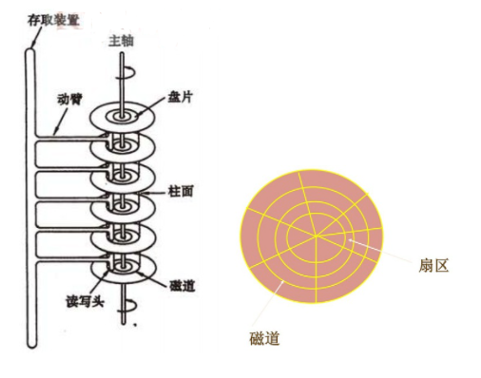
LSM:日志合并树
日志合并树(Log Structured Merge Tree，LSM)：解决大规模数据写问题
传统数据库存储采用的都是 B Tree/B+ Tree，这是由于其在查询和顺序插入时有利于减少寻道次数的组织形式。
LSM核心思想就是利用顺序写来提高写性能，但因为LSM分层设计(此处分层是指的分为内存和文件两部分)，降低了LSM读性能（LSM是通过牺牲小部分读性能换来高性能写的）。
Notes:
数据写入到磁盘是随机写的过程
磁盘寻道时间是非常慢的，一般在 10ms 左右。磁盘的随机读写慢就慢在寻道上面。
对于随机写入 B tree 会消耗大量的时间在磁盘寻道上，导致速度很慢。
我们知道 SSD 具有更快的寻道时间，但并没有从根本上解决这个问题。
对于 90% 以上场景都是写入的时序数据库，B tree 很明显是不合适的。
LSM树成为非常流行的存储结构

Slide 17
LSM读写流程
Memory
Disk
WAL
write
Active Memtable
full
L0
SSTable
flush
A
Immutable
Memtable
L1
SSTable
L1
SSTable
Compaction
read
L2
SSTable
L2
SSTable
L2
SSTable
Block cache
LSM树由Active MemTable(AM)、Immutable MemTable(IM)、SSTable三个重要部分组成。
Notes:
1) MemTable
MemTable是在内存中的数据结构，用于保存最近更新的数据，会按照Key有序地组织这些数据
跳跃表来保证内存中key的有序。
数据保存在内存，不是可靠存储，断电会丢失数据，会通过WAL(Write-ahead logging，预写式日志)的方式来保证数据的可靠性。
2) Immutable MemTable
当 MemTable达到一定大小后，会转化成Immutable MemTable。
Immutable MemTable是将转MemTable变为SSTable的一种中间状态。写操作由新的MemTable处理，在转存过程中不阻塞数据更新操作。
3) SSTable(Sorted String Table)
有序键值对集合，是LSM树组在磁盘中的数据结构。
为了加快SSTable的读取，可以通过建立key的索引以及布隆过滤器来加快key的查找

Slide 18
LSM结构介绍
Memory
Disk
→Active MemTable(AM) : 是在内存中的数据结构，用于保存最近更新的数据，会按照Key有序地组织这些数据
WAL
Active Memtable
full
L0
SSTable
→Immutable MemTable(IM) : 当 MemTable达到一定大小后，会转化成Immutable MemTable。写操作由新的MemTable处理，在转存过程中不阻塞数据更新操作。
A
Immutable
Memtable
L1
SSTable
Compaction
L2
SSTable
→SSTable(Sorted String Table) : 有序键值对集合，是LSM树组在磁盘中的数据结构
Block cache
Notes:
跳跃表来保证内存中key的有序
数据保存在内存，不是可靠存储，断电会丢失数据，会通过WAL(Write-ahead logging，预写式日志)的方式来保证数据的可靠性
Immutable MemTable是将转MemTable变为SSTable的一种中间状态。

Slide 19
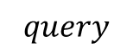
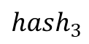
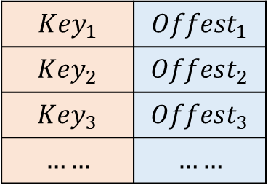
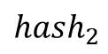
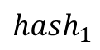

LSM查询加速
LSM牺牲了读速率来换取写速率，那么如何尽可能保证读速率够高呢？
$$Key_{1}$$ | $$Value_{1}$$ | $$Key_{2}$$ | $$Value_{2}$$ | $$Key_{3}$$ | $$Value_{3}$$ | $$……$$ | $$……$$
SSTable
内存读取数据较快，因此为了加速查询主要需要优化磁盘数据查询。为了加快SSTable的数据读取，可以使用key的索引表以及布隆过滤器来加快key的查找。
Index
$$key$$
$$query$$
$$Key_{1}$$ | $$Offest_{1}$$
$$Key_{2}$$ | $$Offest_{2}$$
$$Key_{3}$$ | $$Offest_{3}$$
$$……$$ | $$……$$
$$hash_{3}$$
$$hash_{1}$$
$$hash_{2}$$
0 | 0 | 0 | 0 | 1 | 0 | 0 | 1 | 0 | 1 | 0 | 0 | 1 | 0
Key的索引表
布隆过滤器

Slide 20
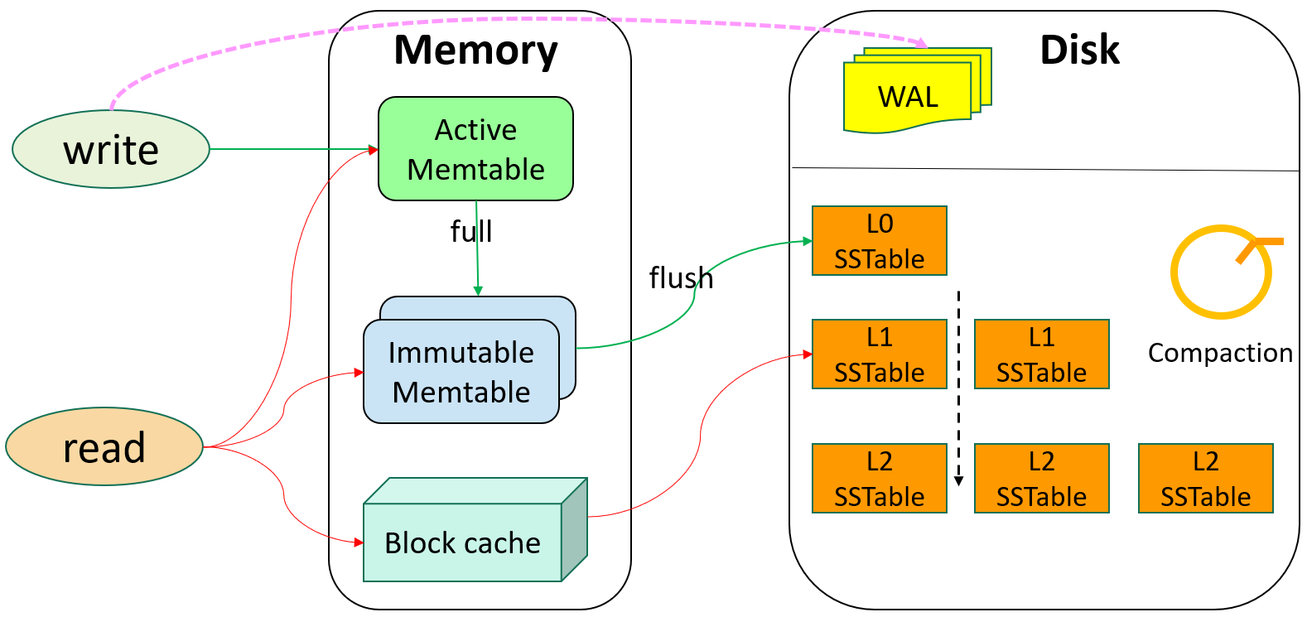
LSM不足
1）读放大 : 读取数据时实际读取的数据量大于真正的数据量。例如在LSM树中需要先在MemTable查看当前key是否存在，不存在继续从SSTable中寻找。 2）写放大 : 写入数据时实际写入的数据量大于真正的数据量。例如在LSM树中写入时可能触发Compact操作，导致实际写入的数据量远大于该key的数据量。 3）空间放大 : 数据实际占用的磁盘空间比数据的真正大小更多。上面提到的冗余存储，对于一个key来说，只有最新的那条记录是有效的，而之前的记录都是可以被清理回收的。
Notes:
写放大：键值分离
WiscKey：LSM-Tree 写放大优化

Slide 21
Timestamp | Name | Temperature
1580950800 | Jack | 36.5
1580950800 | Peter | 36.9
1580950800 | Harry | 36.7
…… | …… | ……
数据压缩
数据压缩解决的是数据存储问题，目前存储数据采取两种存储方式：行式存储与列式存储。
R1
R2
R3
1580950800
Jack
36.5
1580950800
Peter
36.9
1580950800
Harry
36.7
……
行式存储
1580950800
1580950800
1580950800
……
Jack
Peter
Harry
……
36.5
36.9
36.7
……
Encode Chunk
列式存储
Encode Chunk
Encode Chunk

Slide 22
行式 vs. 列式
1.行式存储 : 把逻辑相关的数据在硬盘上放到一起
2.列式存储 : 将物理相关的数据放到一起
→只读投影列
e.g., select Temperature from table where Temperature > 36.5
→数据编码和压缩
1580950800
1580950800
1580950800
……
Jack
Peter
Harry
……
36.5
36.9
36.7
……
Encode Chunk
Encode Chunk
Encode Chunk
列式存储
1580950800
0 | 0 | 0 | …
3 |‘0’
差值存储
游程编码
Notes:
查体温大于36.5度的体温值
差值存储，游程编码游程编码

Slide 23
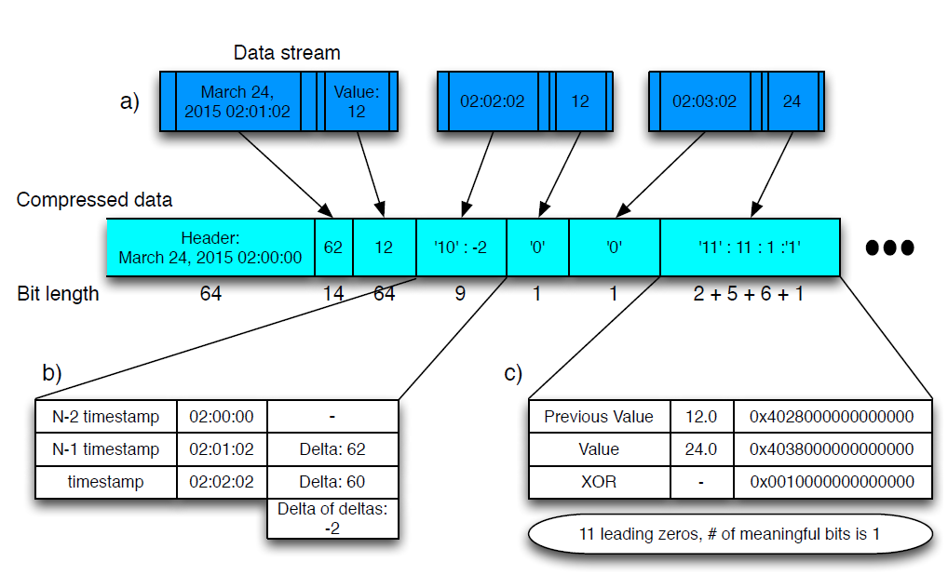
压缩算法举例

Slide 24
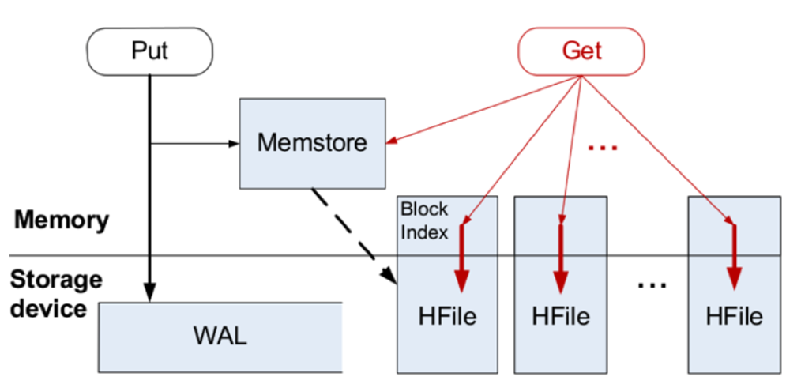
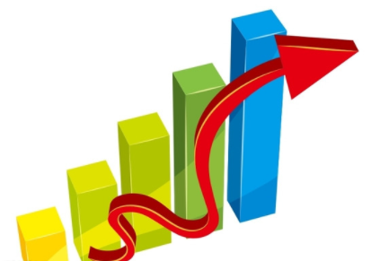
分布式存储
分布式存储是时序数据库另一个关键技术
存储结构：单机、集中、分布式、云
单机存储结构
→单机存储缺点？

Slide 25
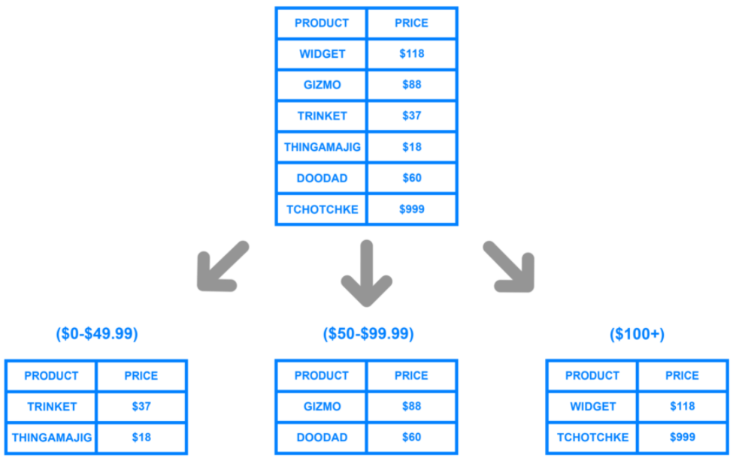
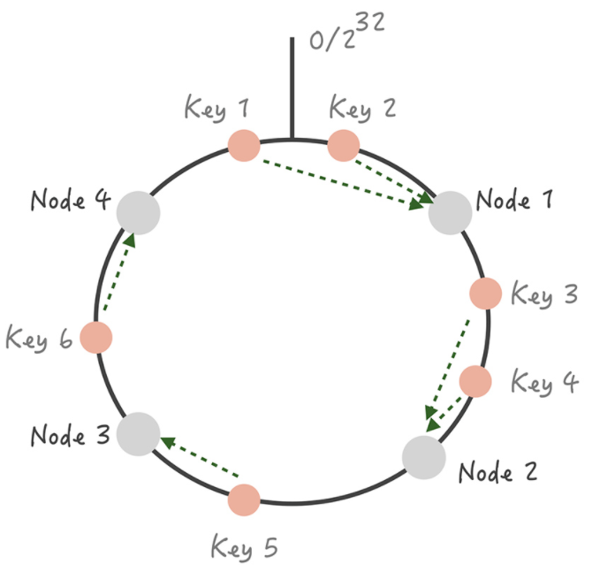
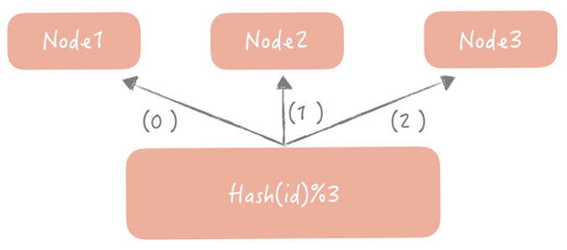
分布式存储之分片
分布式存储需要考虑如何将数据分布到多台机器上面，即分片(sharding)的问题。分片问题包括分片方法的选择和分片的设计问题。分片方法有：
哈希分片
一致哈希
范围划分
哈希分片
范围划分
范围划分
Notes:
分片设计简单来说就是以什么做分片，这是非常有技巧的，会直接影响写入读取的性能。
结合时序数据库的特点，根据 metric+tags 分片是比较好的一种方式
因为往往会按照一个时间范围查询，这样相同 metric 和 tags 的数据会分配到一台机器上连续存放，顺序的磁盘读取是很快的。
再结合上面讲到的单机存储内容，可以做到快速查询。
进一步我们考虑时序数据时间范围很长的情况，
需要根据时间范围再将分成几段，分别存储到不同的机器上，这样对于大范围时序数据就可以支持并发查询，优化查询速度。

Slide 26
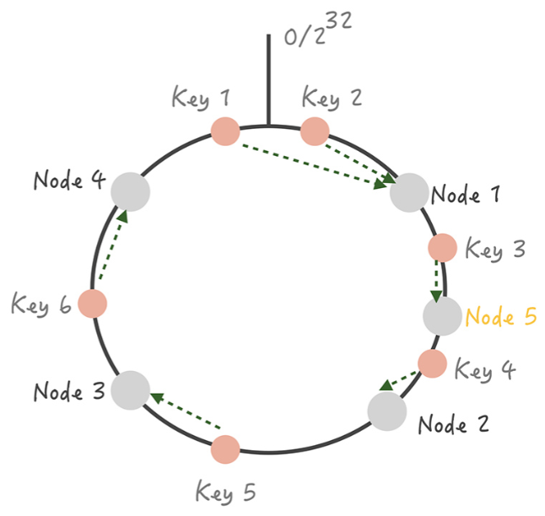
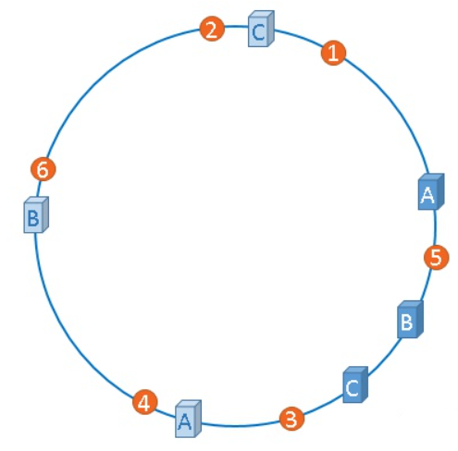
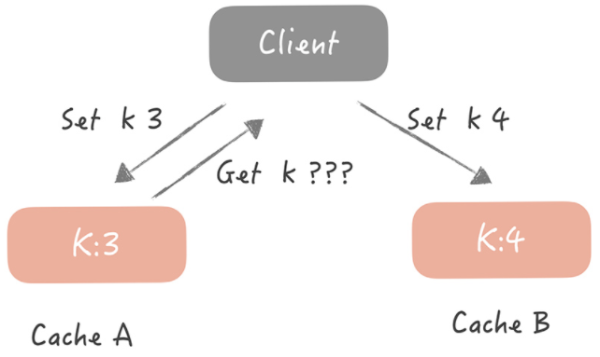
分片方法总结
哈希分片：均衡性较好，但集群不易扩展
一致哈希：均衡性好，集群扩展易（增加删除结点），但实现复杂
→脏数据问题
→雪崩效应与虚拟结点
范围划分：易水平扩展，复杂度在于合并和分裂
一致哈希中增加结点
一致哈希中虚拟结点
一致哈希中脏数据问题

Slide 27
叁
时序数据聚合查询技术

Slide 28
PISA
PISA : An Index for Aggregating Big Time Series Data
解决的问题：对上亿数据快速进行聚合查询(SUM, MAX, MIN, AVG)
传统聚合查询使用到的方法：
1.摘要表
2.线段树(二叉搜索树，用来存区间信息)
[1,5,3,7,3,2,5,7]
构造其最小线段树
Summary Information
Summary Information
Summary Information
1
1 |  |  |  | 2
1 |  | 3 |  | 2 |  | 5
1 | 5 | 3 | 7 | 3 | 2 | 5 | 7
Data
Data
Data
Block
Notes:
是用来存放给定区间（segment, or interval）内对应信息的一种数据结构。与树状数组（binary indexed tree）相似，线段树也用来处理数组相应的区间查询（range query）和元素更新（update）操作。与树状数组不同的是，线段树不止可以适用于区间求和的查询，也可以进行区间最大值，区间最小值（Range Minimum/Maximum Query problem）或者区间异或值的查询。

Slide 29
线段树不足
1
1 |  |  |  |  |  |  |  | 2
1 |  |  |  | 2 |  |  |  | 2
1 |  | 3 |  | 2 |  | 5 |  | 2
1 | 5 | 3 | 7 | 3 | 2 | 5 | 7 | 9 | 2
1
1 |  |  |  | 2
1 |  | 3 |  | 2 |  | 5
1 | 5 | 3 | 7 | 3 | 2 | 5 | 7
增加两个数据点
1.插入新的数据对数据写入速度有影响
2.占用的内存还是比较大
3.读取有时开销较大
Notes:
比如插入两个数据点后，需要重新生成4个节点
如果有4亿个浮点数据要存储
maximal, minimal, average and count value
大概需要(2*2^34/100-1)*(8*4) = 11GB空间大小
查4~9这些元素的聚合值
完全二叉树

Slide 30
PISA解决方案
1
1 |  |  |  |  |  |  |  | 2
1 |  |  |  | 2 |  |  |  | 2
1 |  | 3 |  | 2 |  | 5 |  | 2
1 | 5 | 3 | 7 | 3 | 2 | 5 | 7 | 9 | 2
Notes:
多个根结点用栈存起来
森林，都是满二叉树

Slide 31
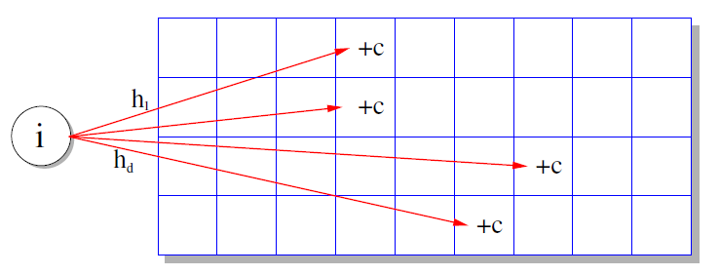
Sketch
问题描述如何查询在某个范围内的元素出现的总次数？例如数据库常常需要SELECT count(v) WHERE v >= l AND v < r。要求查询速度要快，结果可以不完全精确。
初步解决方案：Count-Min Sketch可以计算每个元素的频率，那么我们把指定范围内所有元素的sketch加起来，不就是这个范围内元素出现的总数了吗？
问题：由于每个sketch都是近似值，多个近似值相加，误差会被放大，所以这个方法不可行。

Slide 32
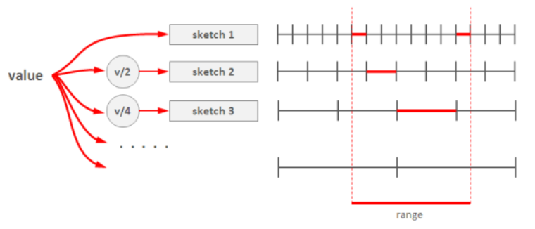
Multi-Layer CMS
解决的办法就是使用多个“分辨率”不同的Count-Min Sketch。
第1层的sketch存n个元素的频率，第2层sketch存放2n个元素的频率，第3层sketch每个格子存放4n个元素的频率，以此类推，最后一层sketch有2个格子，每个格子存放一半元素的频率总数。
Notes:
第1个sketch每个格子存放单个元素的频率，第2个sketch每个格子存放2个元素的频率（做法很简答，把该元素的哈希值的最低位bit去掉，即右移一位，等价于除以2，再继续后续流程），
第3个sketch每个格子存放4个元素的频率（哈希值右移2位即可），以此类推，最后一个sketch有2个格子，每个格子存放一半元素的频率总数，即第1个格子存放最高bit为0的元素的总次数，
第2个格子存放最高bit为1的元素的总次数。Sketch的个数约等于log(不同元素的总数)

Slide 33
时序数据库研究热点
→Data/Meta-data compression:
[ICDE’20] Two-Level Data Compression using Machine Learning
[Socc'20] ByteSeries : An In-Memory Time Series Database
[VLDB'16] Gorilla : A fast, scalable, in-memory time series database
→Aggregation/Range Query:
[ICDE'19] KV-Match A Subsequence Matching Approach
[CIKM'16] PISA : An Index for Aggregating Big Time Series Data
[VLDB'15] YADING Fast Clustering of Large-Scale Time Series Data
→Benchmark:
[ICDE'21] TS-Benchmark : A Benchmark for Time Series Databases
→DBMS:
[VLDB'20] Monarch Google's Planet-Scale In-Memory
[VLDB'20] Apache IoTDB : Time-series database for internet of things
[JPDC‘18] FluteDB : An Efficient and Scalable In-Memory Time Series Database for sensor-cloud
[SIGMOD'17] LittleTable : A time-series database and its uses
……
Notes:
当然还有LSM技术和分布式存储技术

Slide 34
参考文献
[1] Schlossnagle T, Sheehy J, McCubbin C. Always-on time-series database: keeping up where there's no way to catch up[J]. Communications of the ACM, 2021, 64(7): 50-56.
[2] Karger D, Sherman A, Berkheimer A, et al. Web caching with consistent hashing[J]. Computer Networks, 1999, 31(11-16): 1203-1213.
[3] Huang X, Wang J, Wong R, et al. Pisa: An index for aggregating big time series data[C]//Proceedings of the 25th ACM International on Conference on Information and Knowledge Management. 2016: 979-988.
[4] Karger D, Lehman E, Leighton T, et al. Consistent hashing and random trees: Distributed caching protocols for relieving hot spots on the world wide web[C]//Proceedings of the twenty-ninth annual ACM symposium on Theory of computing. 1997: 654-663.
[5] Wang C, Huang X, Qiao J, et al. Apache IoTDB: time-series database for internet of things[J]. Proceedings of the VLDB Endowment, 2020, 13(12): 2901-2904.
Notes:
涉及到的参考文献其实还有很多
没有完全列举出来
这个PPT主要在介绍时序数据当前使用到的主要技术，没有过多探讨每种技术优缺点

Slide 35
参考文献
[6] Pelkonen T, Franklin S, Teller J, et al. Gorilla: A fast, scalable, in-memory time series database[J]. Proceedings of the VLDB Endowment, 2015, 8(12): 1816-1827.
[7] Yu X, Peng Y, Li F, et al. Two-level data compression using machine learning in time series database[C]//2020 IEEE 36th International Conference on Data Engineering (ICDE). IEEE, 2020: 1333-1344.
[8] McBride B, Reynolds D. Survey of time series database technology[J]. 2020.
[9] Deri L, Mainardi S, Fusco F. tsdb: A compressed database for time series[C]//International Workshop on Traffic Monitoring and Analysis. Springer, Berlin, Heidelberg, 2012: 143-156.
[10] O’Neil P, Cheng E, Gawlick D, et al. The log-structured merge-tree (LSM-tree)[J]. Acta Informatica, 1996, 33(4): 351-385.
[11] Chang F, Dean J, Ghemawat S, et al. Bigtable: A distributed storage system for structured data[J]. ACM Transactions on Computer Systems (TOCS), 2008, 26(2): 1-26.

Slide 36

参考文献
[12] 刘涛华. 时序数据库 Apache-IoTDB源码解析之文件格式简介（三）[EB/OL]. https://blog.csdn.net/ a13965645/article/details/104239769, 2020-02-09.
[13] Ajay Kulkarni, Ryan Booz. What the heck is time-series data (and why do I need a time-series database)? [EB/OL]. https://blog.timescale.com/blog/what-the-heck-is-time-series-data-and-why-do-i-need-a-time-series-database-dcf3b1b18563, 2020-12-1.
[14] 史中. 阿里巴巴“数据库侠客”：此行路远，不问归期[EB/OL]. https://zhuanlan.zhihu.com/p/ 65295184#comments, 2019-05-10.
[15] LSM-Tree 与 LevelDB 的原理和实现[EB/LO]. https://wingsxdu.com/post/database/leveldb/ #gsc.tab=0. 2020-11-05
[16]从InfluxDB到MatrixDB -- 重新定义时序数据库[EB/LO].https://zhuanlan.zhihu.com/p/406545402. 2020-09-03.
Notes:
ppt最后一页严禁写：感谢聆听，聆听是长辈对晚辈说的
写End、Question & Answer就行

